Slide 1
Черновик презентации к игре

Slide 2
** - захватывающая игра-лабиринт, где вы управляете смелым персонажем, который исследует загадочный мир в поисках приключений.

Slide 3
Правила игры:
Многоуровневый каменный лабиринт, по которому, преодолевая множество препятствий, путешествует главный герой. Задача игры собрать заданное количество "звезд" в отведенный временной промежуток и добраться до финишного квадрата. Эта увлекательная игра придется по душе всем, кто любит головоломки и отличается упорством.

Slide 4

Цель игры:
Пройти через лабиринт, полный опасностей и препятствий.
Собрать как можно больше сердечек, чтобы повысить свой уровень любви.

Slide 5
Как играть:
Управляйте персонажем с помощью кнопок WASD.
Избегайте опасностей, таких как, пропасти и ловушки.
Следи за временем.
Собирайте звезды, чтобы повысить свой уровень.

Slide 6
Цели.
Создать 2D-головоломку с видом сверху, суть игры – пройти через лабиринт, полный опасностей и препятствий, собирая награды (сердца).
Обеспечение возможности сохранения результатов игры пользователя.
Задачи.
Реализовать главное меню игры, в котором также содержится информация об авторах, таймер, подсчёт очков.
Игровое поле представляет клетчатое поле в виде прямоугольника.
Реализовать классы игрока, монстра и блока.
Класс игрока должен содержать метод для сбора сердец и других предметов (игрок относительно экрана статичен и находится в центре экрана, а при движении игрока в какую-либо сторону все спрайты, кроме игрока, сдвигаются в противоположную сторону).
Класс монстра должен содержать методы для перемещения по заранее заданной траектории
Класс блока должен содержать константы размера, от него наследуются классы подвижных блоков, добираемых предметов, измененных поверхностей (лёд, пламя).
Реализовать систему уровней, уровни будут сохранены в виде файлов, а при запуске уровня будет создаваться поле.
После прохождения уровня в БД будет добавляться запись с лучшим прохождением (по очкам), также из главного меню можно перейти к уже пройденному уровню.
Реализовать финальное окно игры, которое открывается в случае победы либо поражения игрока.

Slide 7
Использованные программы и библиотеки
Python (3.8)
SQLiteStudio (3.4.4)
Figma (124.5.5)
import sys
import pygame
import os
import time

Slide 8
Используемые классы
class Base
class Wall(Base)
class Floor(Base)
class Player(Base)
class Key(Base)
class Door(Base)
class Chips(Base)
class Water(Base)
class Board
class Inventory(Board)
class Button
class PopupWindow
class StartWindow:

Slide 9
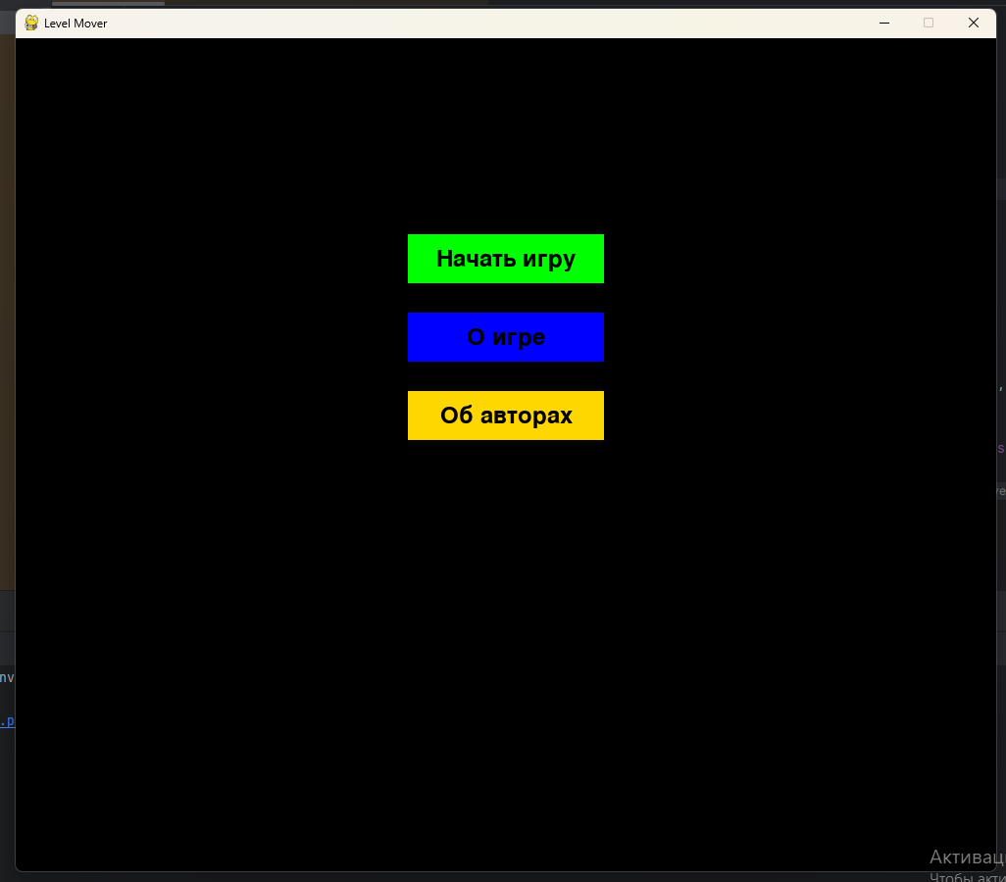
Окно входа в приложение

Slide 10
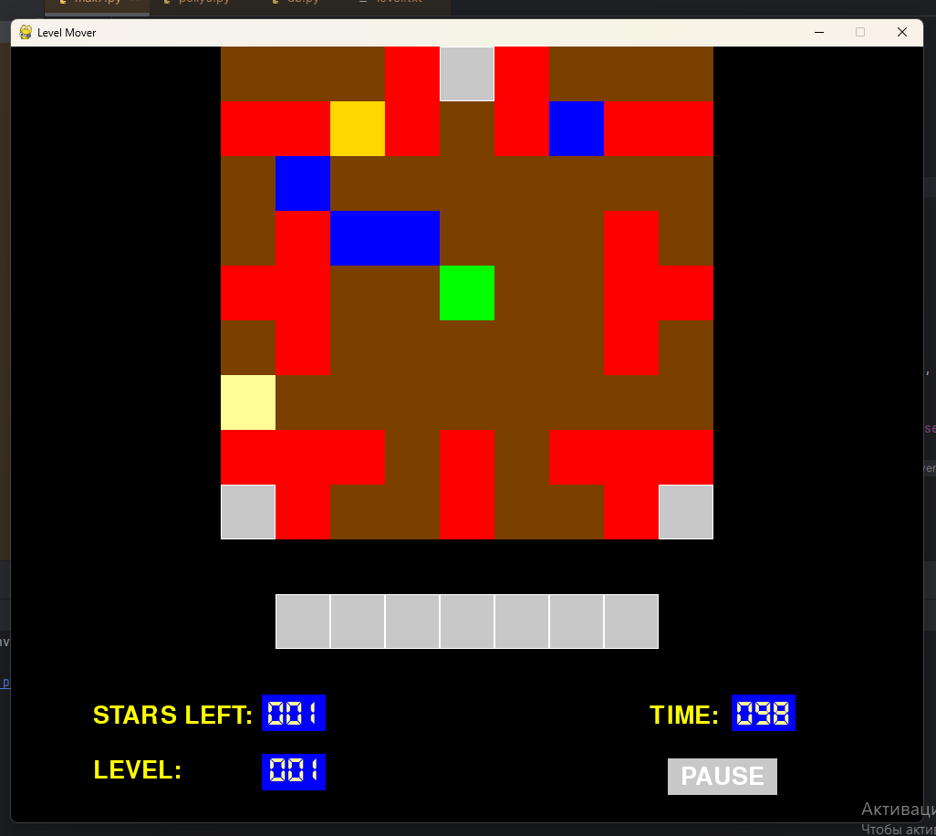
Геймплей

Slide 11
Таблицы БД

Slide 12
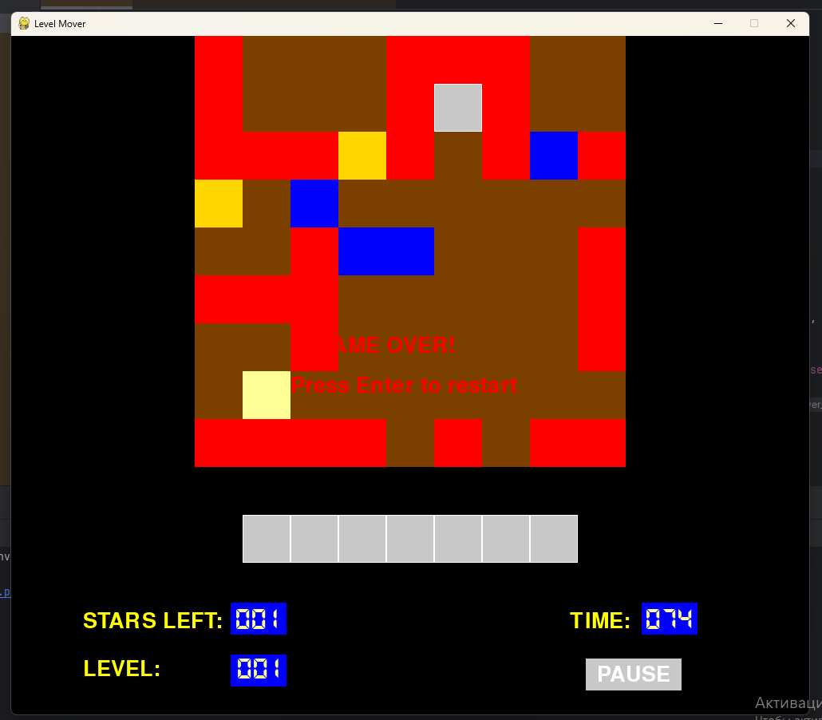
Game over

Slide 13
Спасибо за внимание!

